Slide 1
База данных «Клиника диетологии»
Над проектом работали:
Кривцун М.
Свистунова М.

Slide 2
Предметная область
Клиника диетологии
Диетологи
Клиенты
Дневник питания
Продукты

Slide 3
Начальные атрибуты
Id клиента
Фамилия клиента
Имя клиента
Отчество клиента
Дата рождения клиента
Пол клиента
Рост клиента
Телефон клиента
Email клиента
Адрес клиента
Начальный вес клиента
Текущий вес клиента
Желаемый вес клиента
Мед показания/противопоказания (text)
Уровень физической активности
id диетолога
Фамилия диетолога
Имя диетолога
Отчество диетолога
Пол диетолога
Дата рождения диетолога
id договора диетолога
Дата заключения договора диетолога
Дата окончания договора диетолога
Паспорт
Статус работника
id договора клиента
Дата заключения договора клиента
Дата окончания договора клиента
id продукта
Номер приема пищи
Описание приема пищи
Белки (гр), Жиры (гр), Углеводы (гр), Ккал, Na, K, Ca, Mg, P, Fe, A, B1, B2, B3 (PP),
B5, B6, B9, B12, C, В10, Е
Единицы измерения
Стоимость
Дата записи дневника
День программы

Slide 4
Вторая нормальная форма
PK: { id клиента, id диетолога, id продукта, День программы }
КЛИЕНТ
PK – { id клиента }
ПРОДУКТ
PK – { id продукта }
ДИЕТОЛОГ
PK – { id диетолога }
ДНЕВНИК ПИТАНИЯ
PK – { id клиента, День программы }

Slide 5
Третья нормальная форма
КЛИЕНТ
{ id клиента } { id договора клиента }
ДИЕТОЛОГ
{ id договора диетолога } { id диетолога }
КЛИЕНТ
ДОГОВОР КЛИЕНТА
ДОГОВОР ДИЕТОЛОГА
ДИЕТОЛОГ
ДНЕВНИК ПИТАНИЯ
ПРОДУКТ
{ id продукта } { Номер приема пищи }
ПРОДУКТ
ПРИЕМ ПИЩИ

Slide 6
SQL or NoSQL?

Slide 7
ER - диаграмма

Slide 8
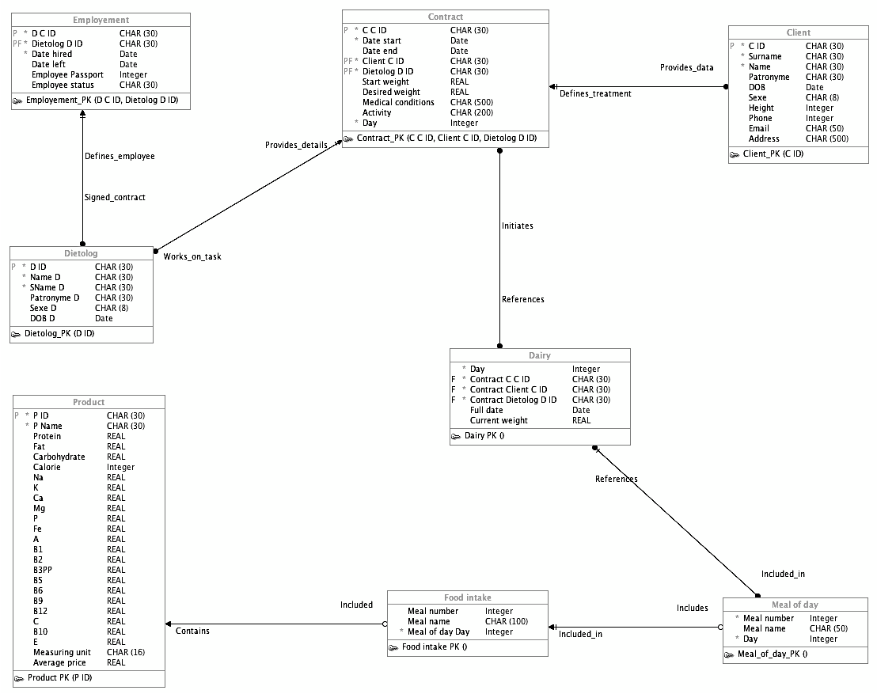

Slide 9
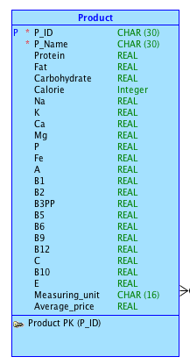
Отношение «Продукты»
CREATE TABLE `product` (
`p_id` char(30) NOT NULL,
`p_name` char(30) NOT NULL,
`protein` real, `fat` real,
`carbohydrate` real, `calorie` INT,
`na` real, `k` real, `ca` real, `mg` real,
`p` real, `fe` real, `a` real, `b1` real,
`b2` real, `b3pp` real, `b5` real, `b6` real,
`b9` real, `b12` real, `c` real, `b10` real,
`e` real, `measuring_unit` char(16),
`average_price` real
);

Slide 10
Индексы
CREATE UNIQUE INDEX productName ON product (p_name);
CREATE INDEX calorieIndex ON product (calorie);
CREATE INDEX proteinIndex ON product (protein);
CREATE INDEX fatIndex ON product (fat);
CREATE INDEX carbohydrateIndex ON product (carbohydrate);

Slide 11
Спасибо за внимание!

